Slide 1
Oracle 12c简介与安装
1
Notes:
使用时删除此备注即可。
配色方案修改：
配色方案在【格式】-->【幻灯片设计】-->【配色方案】-->【编辑配色方案】下调整。
LOGO的添加：
Logo添加修改在【视图】-->【母版】-->【幻灯片母版】下调整。直接选择logo图片删除或修改。
字体格式的设置：
括标题和文本格式的设置在【视图】-->【母版】-->【幻灯片母版】下调整。

Slide 2
课程内容
1、Oracle的发展历程
2、Oracle12c的新特性
3、Oracle12c的安装
4、Oracle服务
5、Oracle12c的卸载
6、Oracle常用工具
7、Oracle默认用户
8、Oracle体系结构

Slide 3
1、 Oracle的发展历程
Oracle是第一个支持关系型数据库理论的产品。至今，Oracle已经成为关系型数据库产品一款最优秀的产品。
Oracle先后经历Oracle 1.0， Oracle 2.0，Oracle 3.0、 Oracle 5.0、 Oracle 6.0、 Oracle7.0、 Oracle8i、 Oracle9i、 Oracle10g、 Oracle11g、 Oracle12c版本的变迁。

Slide 4
2、 Oracle12c的新特性
云端数据库整合的全新多租户架构
数据自动优化
深度安全防护
简化大数据分析
高效的数据库管理

Slide 5
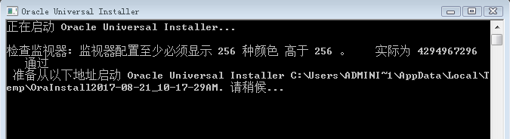
3、 Oracle12c的安装
（1）运行Setup.exe，启动安装程序

Slide 6
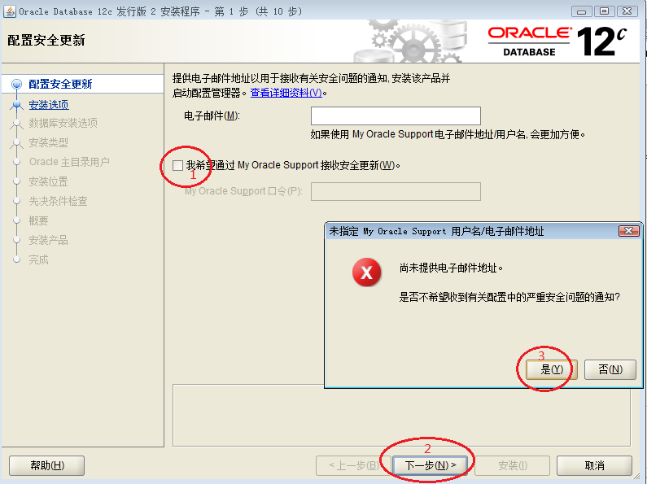
3、 Oracle12c的安装
（2）配置安全更新

Slide 7
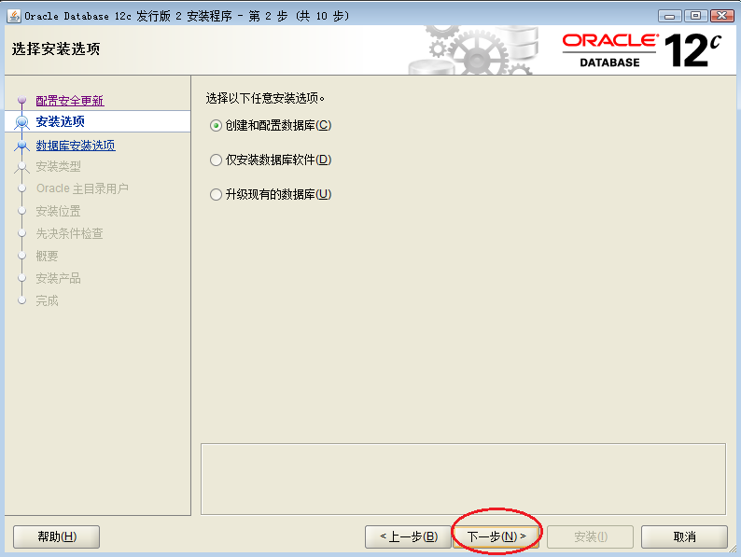
3、 Oracle12c的安装
（3）安装选项

Slide 8
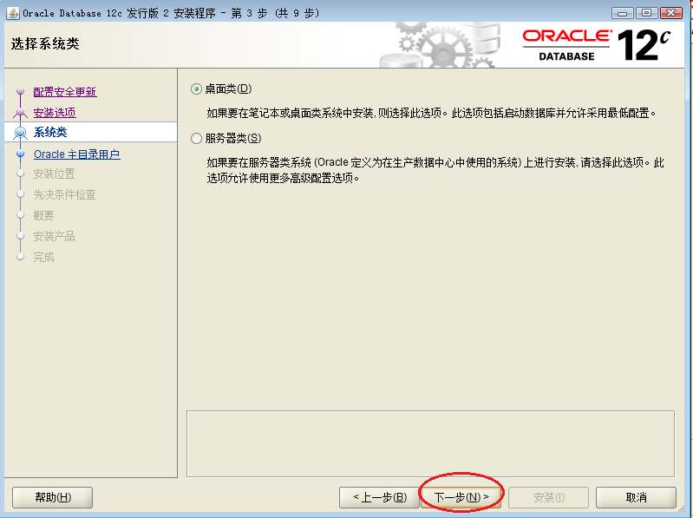
3、 Oracle12c的安装
（4）系统类

Slide 9
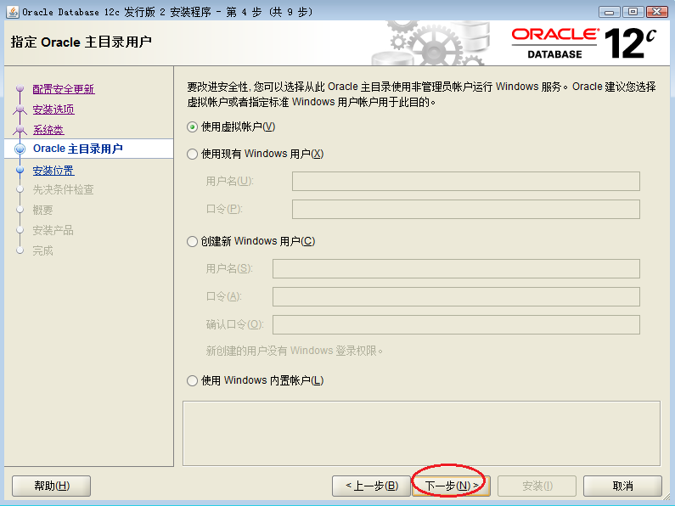
3、 Oracle12c的安装
（5） Oracle主目录用户

Slide 10
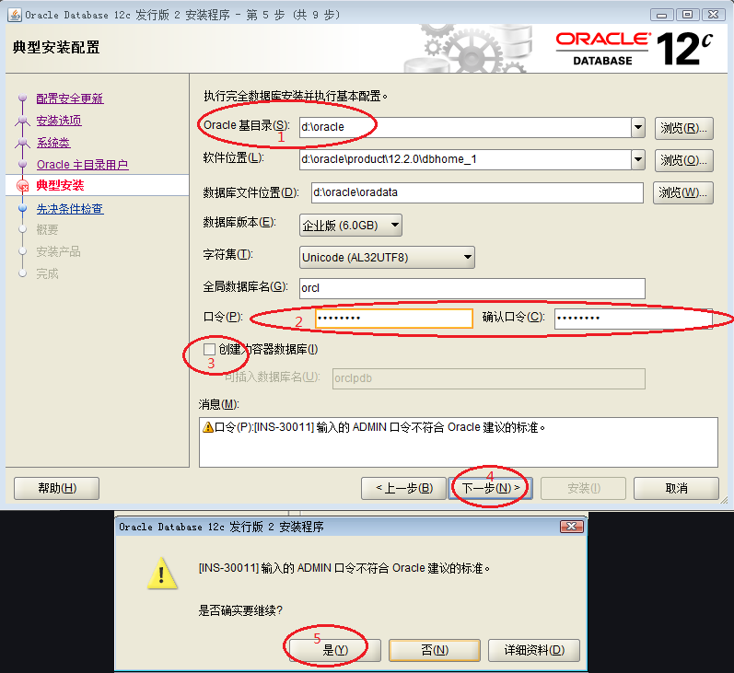
3、 Oracle12c的安装
（6）典型配置

Slide 11
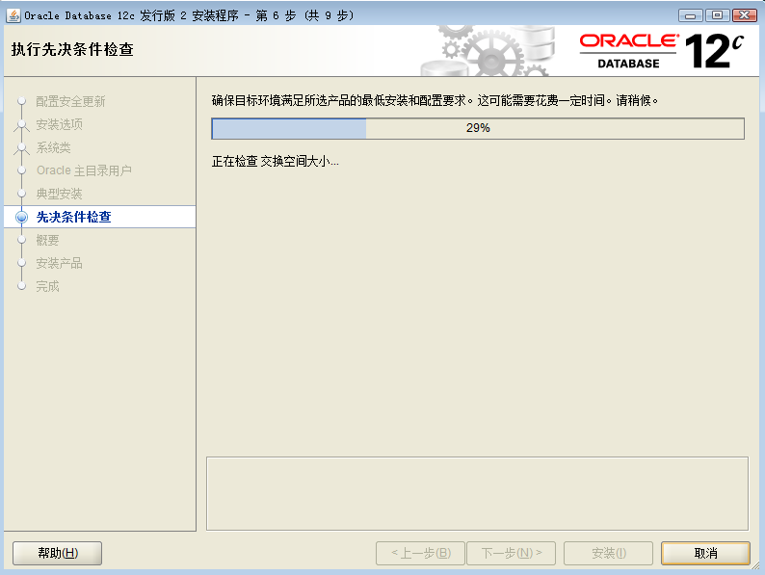
3、 Oracle12c的安装
（7）检查系统条件

Slide 12
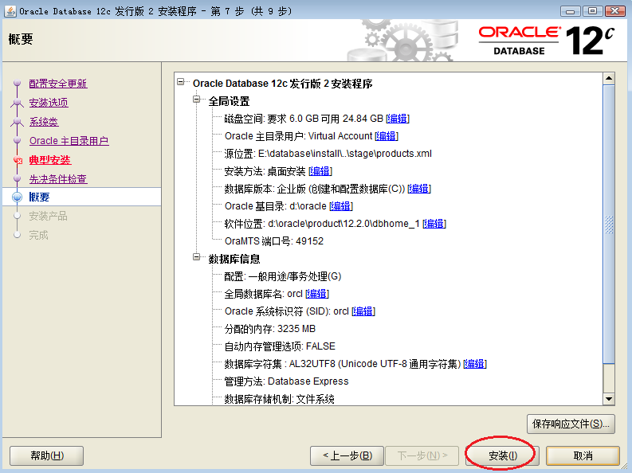
3、 Oracle12c的安装
（8）概要

Slide 13
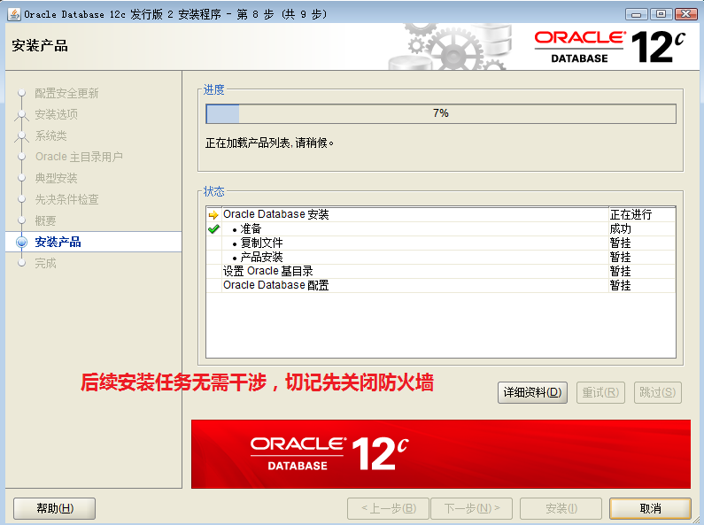
3、 Oracle12c的安装
（9）安装

Slide 14
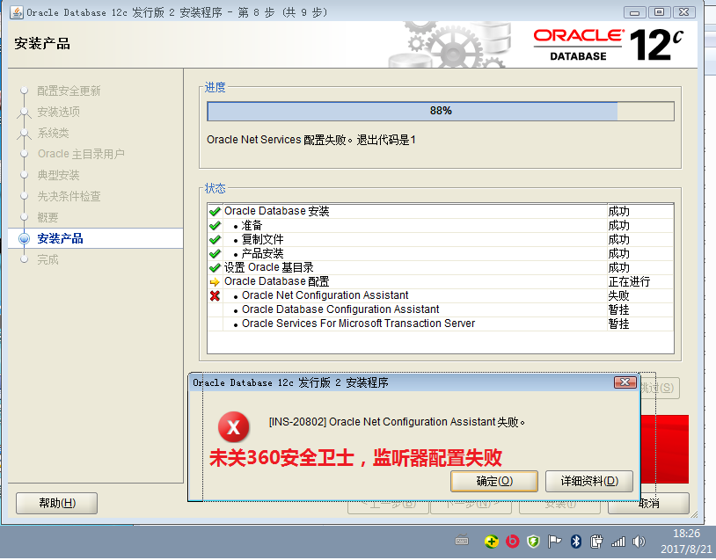
3、 Oracle12c的安装
（9）安装

Slide 15
4、 Oracle服务
必须启动的Oracle服务：
OracleService<数据库的SID>：数据库实例服务，是Oracle的重要服务，所有对数据库的管理和应用操作都由它支持。因此，如果该服务没有启动，那么将无法访问数据库。
Oracle<Oracle主目录名称>TNSListener：数据库监听服务，负责监听来自客户机对服务器的请求。若该服务没有启动，那么客户机将无法连接并访问服务器。
该服务的配置文件是安装目录下的\NETWORK\ADMIN\listener.ora文件。如果该服务启动时出错，可以通过手工编辑该文件的内容重新配置监听，也可以使用图形化工具“Net Configuration Assistant”进行监听器的配置。

Slide 16
5、 Oracle12c的卸载
(1)停止Oracle的所有系统服务。
(2) 通过“开始”菜单运行“Universal Installer” 。

Slide 17
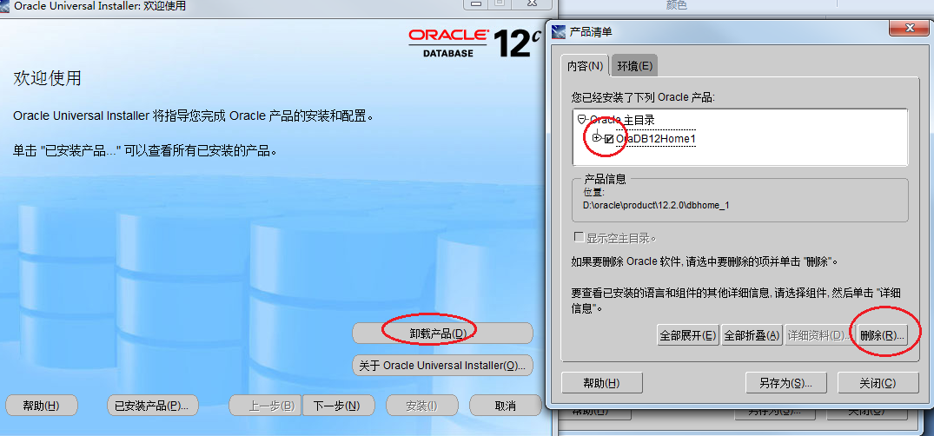
5、 Oracle12c的卸载

Slide 18
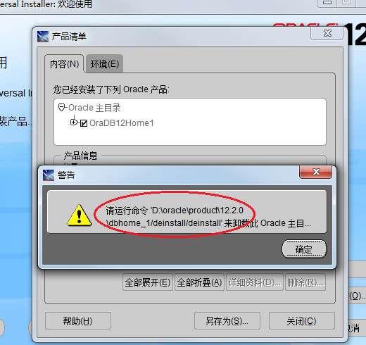
5、 Oracle12c的卸载

Slide 19
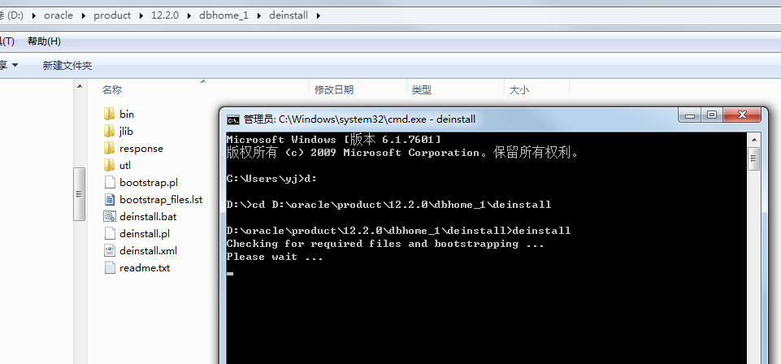
5、 Oracle12c的卸载

Slide 20
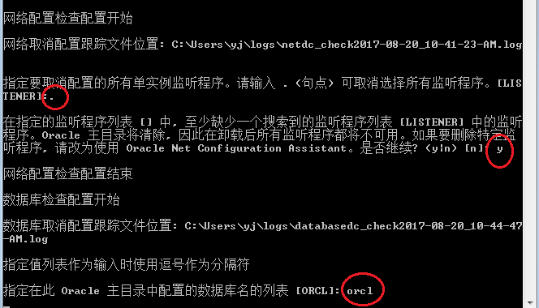
5、 Oracle12c的卸载

Slide 21
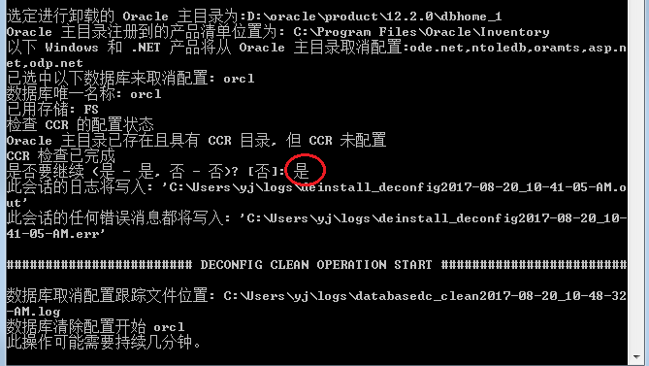
5、 Oracle12c的卸载

Slide 22
5、 Oracle12c的卸载
(3)删除自动存储管理（ASM），在DOS命令行中执行命令：oracle-delete-asnsid+asm。
(4)在“开始”|“运行”框中输入regedit命令，进入注册表菜单窗口删除注册表中与Oracle相关的内容。
注册表项
HKEY_LOCAL_MACHINE\SOFTWARE\ORACLE目录
HKEY_LOCAL_MACHINE\SYSTEM\CurrentControlSet\Services节点下以Oracle或OraWeb开头的键
HKEY_LOCAL_MACHINE\SYSTEM\CurrentControlSet\Services\Eventlog\Application中以Oracle开头的键
HKEY_CLASSES_ROOT目录下所有以Ora、Oracle、Orcl或EnumOra为前缀的键
HKEY_CURRENT_USER\Software\Microsoft\Windows\CurrentVersion\Explorer\MenuOrder\Start Menu\Programs中所有以Oracle开头的键
HKEY_LOCAL_MACHINE\ SOFTWARE\ODBC\ODBCINST.INI中除Microsoft ODBC for Oracle注册表键以外的所有含Oracle的键

Slide 23
5、 Oracle12c的卸载
(5) 删除相应的环境变量：打开“环境变量”窗口，在“系统变量”列表中找到ORACEL_HOME选项，删除即可。如果系统变量中的CLASSPATH和PATH变量中也存在Oracle设置，那么也一并删除。
(6) 删除“开始”|“程序”中所有Oracle的组和图标。
(7) 删除所有与Oracle相关的目录。
(8) 删除相应目录后重启计算机。

Slide 24
6、Oracle常用工具
（1）常用系统管理工具
数据库配置助手（DataBase Configuration Assistant，简称DBCA）是Oracle提供的一种图形化管理工具，能够：
创建数据库
配置数据库选项
删除数据库
管理数据库模板
网络配置助手(OracleNet Configuration Assistant 简称ONCA)：
监听程序配置
本地网络服务配置

Slide 25
6、Oracle常用工具
（2）常用数据库管理工具
SQL*Plus工具的使用
方法一：通过开始 菜单“SQL Plus” 。
方法二：通过DOS命令
点击“开始”—>“运行”—>输入“cmd命令”—>进入DOS环境下执行SQLPLUS命令也可以打开SQL*Plus工具。
（1）SQLPLUS [用户名]/[密码][@主机字符串][AS SYSDBA|SYSOPER]
（2）SQLPLUS 用户名/密码@主机名|主机IP地址: 端口号/数据库实例名 [AS SYSDBA|SYSOPER]

Slide 26
6、Oracle常用工具
（2）常用数据库管理工具
SQL Developer
SQL Developer允许用户创建并维护数据库对象，查看和维护数据，编写、维护并调试PL/SQL代码。这款工具以其简洁整齐的图形用户界面大大简化了开发工作。
注意：如果Oracle SQL Developer的SQL工作表不能正常编辑,无法使用回车键,上下左右键:
打开菜单并选择 工具-首选项-加速器-加载预设-Default

Slide 27
7、Oracle默认用户
SYS：该用户被默认创建并授予DBA角色，它是Oracle数据库中权限最大的管理员账号。
SYSTEM：被默认创建并授予DBA角色权限仅次于SYS。该用户创建和管理数据库中可显示管理信息的表或视图，以及被Oracle数据库应用和工具使用的各种数据库对象。
SYSMAN：该用户是企业管理的超级管理员账号，该账号能够创建和修改其他管理员账号，同时也能管理数据库实例。
DBSNMP：是Oracle数据库中用于智能代理（Intelligent Agent）的用户，用来监控和管理数据库相关性能。如果停止该用户，则无法提取相关的数据库信息。

Slide 28
SYSDBA是Oracle中具有最高级别的特殊权限，可以执行启动数据库、关闭数据库、建立数据库备份和恢复数据库，以及其他的数据库管理操作。
SYSOPER是Oracle数据库的另一个特权，可以执行启动数据库和关闭数据库，不能建立数据库，也不能执行不完全恢复，可以进行一些基本的操作而不能查看用户数据，不具备DBA角色的任何特权。

Slide 29
例1.2 以system用户登录数据库。
SQLPLUS
SQLPLUS system
SQLPLUS system/abcdef
SQLPLUS system/abcdef@orcl
例1.3 以sys用户登录数据库。
SQLPLUS sys/abcdef AS SYSDBA
SQLPLUS sys/abcdef@orcl AS SYSOPER
例1.4 不使用已定义的主机字符串，直接指定要连接的主机名、端口号和数据库实例。
SQLPLUS system/abcdef@localhost:1521/orcl

Slide 30
例1.5 在SQL*Plus环境下，使用CONNECT命令将当前用户分别切换到system用户或sys用户。
CONNECT system/abcdef@orcl
CONNECT sys/abcdef@orcl as sysdba
EXIT/QUIT

Slide 31
8、Oracle体系结构
（1）物理存储结构
Oracle数据库的物理存储结构是从物理组成的角度分析一个数据库在存储介质上的实际构成，它是由操作系统组织和管理的，是Oracle数据库的外部存储结构。
Oracle数据库主要包括4种类型的文件：
数据文件
日志文件
控制文件
初始化参数文件

Slide 32
8、Oracle体系结构
（2）逻辑存储结构
在逻辑上定义了一组存储单元，以逐层细分的思想将数据库对象占用的存储空间依次划分为表空间、段、盘区和数据块。
表空间是最大的逻辑存储单元，一个数据库从逻辑结构上划分就包括多个表空间；
一个表空间继续划分为多个段；
一个段又被划分为多个盘区，盘区是最小的磁盘空间分配单元；
一个盘区又被划分为多个数据块，数据块是Oracle最小的数据读写单元。

Slide 33
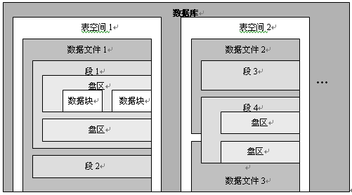
8、Oracle体系结构
（2）逻辑存储结构

Slide 34
8、Oracle体系结构
（2）逻辑存储结构
表空间（tablespace）是Oracle数据库中最大的逻辑存储结构 。
逻辑结构上的表空间与物理结构上的数据文件是有关联的。这种关联是：
数据库中的一个表空间至少包含一个或多个数据文件，而一个数据文件只能属于一个表空间。
一个表空间的大小就等于它包含的所有数据文件大小之和。

Slide 35
8、Oracle体系结构
（2）逻辑存储结构
表空间、数据文件和方案对象的存储结构
表空间
数据文件
数据文件
用户表
（方案对象）
用户表
索引
索引
用户表

